Slide 1
情報リテラシーII
(第1回)
ガイダンス
情報・経営システム工学専攻
秋元 頼孝

Slide 2
連絡先
氏名： 秋元 頼孝（あきもと よりたか）
居室： 物質材料・経営情報１号棟304室
y-akimoto@kjs.nagaokaut.ac.jp
直接会って話したい場合は、メールでアポを取ってください。

Slide 3
情報リテラシーII シラバス
■専門基礎科目 実習
■授業目的および達成目標
[授業目的]
情報システムおよびそれを駆使した経営システムを具体化するためには、プログラミング言語によるシステム開発が欠かせない。本講義では説明と演習により、プログラミング言語の基本的知識とプログラムの土台となるアルゴリズムに関する知識、それらによる基本的なコンピュータプログラムの開発能力を養うことを目的とする。本演習により、学習・教育目標の(2-1)(2-2)に資する。

Slide 4
情報リテラシーII シラバス
[達成目標]
(1)基本的なコンピュータプログラムを開発できる能力を身につける。
(2)アルゴリズムの仕組みや効果等に関する基礎的知識を身につける。

Slide 5
情報リテラシーII シラバス
■授業項目
１．プログラミング環境、プログラムの基礎構造
２．データ型、変数、入出力、演算子
３．制御文
４．関数
５．配列
６．アルゴリズムの基礎
７．ユーザーインタフェース

Slide 6
授業の進めかた
毎週火曜日 ４限～5.5限(14:40～17:05)
授業の前半で説明、適宜練習
後半で、演習問題を解く
演習問題が終了したら、チェックしてもらって退出
17:40(教員・TAが退出する時間)までに演習課題が終わらなかった場合、次回までに終わらせて、次回にチェックしてもらう

Slide 7
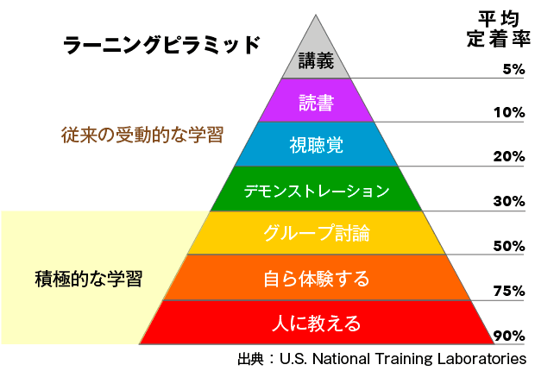
世界的な教育の動向： ティーチングからラーニングへ

Slide 8
成績評価方法と注意点
おおむね次のような項目、割合で評価する。
(1)課題演習(40%)
(2)レポート課題(40%) （３回予定）
(3)学習態度,出席（減点方式）(20%)
プログラミングは、知識を順に積み重ねていき、後に行くほど、前の知識を組み合わせて使います。
→授業を休むと、意味が分からなくなってしまいます。

Slide 9
欠席する場合
やむを得ない理由で授業を欠席する場合は、必ず、事前に（やむを得ない場合は事後に）、秋元にメール等で連絡すること。
欠席をした日の演習課題も解答して、後日必ずチェックを受けること。

Slide 10
授業予定表
月 | 日 | 曜 | 回 | 内容
4 | 17 | 火 | ① | ガイダンス、プログラミングとは
4 | 24 | 火 | ② | 変数、入出力、式と演算子、変数のデータ型
5 | 1 | 火 | ⑫ | プロジェクト演習 準備課題 (学生実験室に来る必要はありません)
5 | 8 | 火 | ③ | 場合に応じた処理
5 | 15 | 火 | ④ | 繰り返し処理
5 | 22 | 火 | ⑤ | プログラミング演習
5 | 29 | 火 | ⑥ | 関数
6 | 5 | 火 | ⑦ | 変数の有効範囲、配列 →レポート課題１
6 | 12 | 火 | ⑧ | ソートアルゴリズム(1)
6 | 19 | 火 | ⑨ | ソートアルゴリズム(2) →レポート課題2
6 | 26 | 火 | ⑩ | ユーザーインタフェース、課題演習(1)
7 | 3 | 火 | ⑪ | ユーザビリティ、課題演習(2)
7 | 10 | 火 | ⑬ | 課題演習(3)
7 | 17 | 火 | ⑭ | 課題演習(4)
7 | 24 | 火 | ⑮ | 課題演習(5)
レポート課題３

